Slide 1
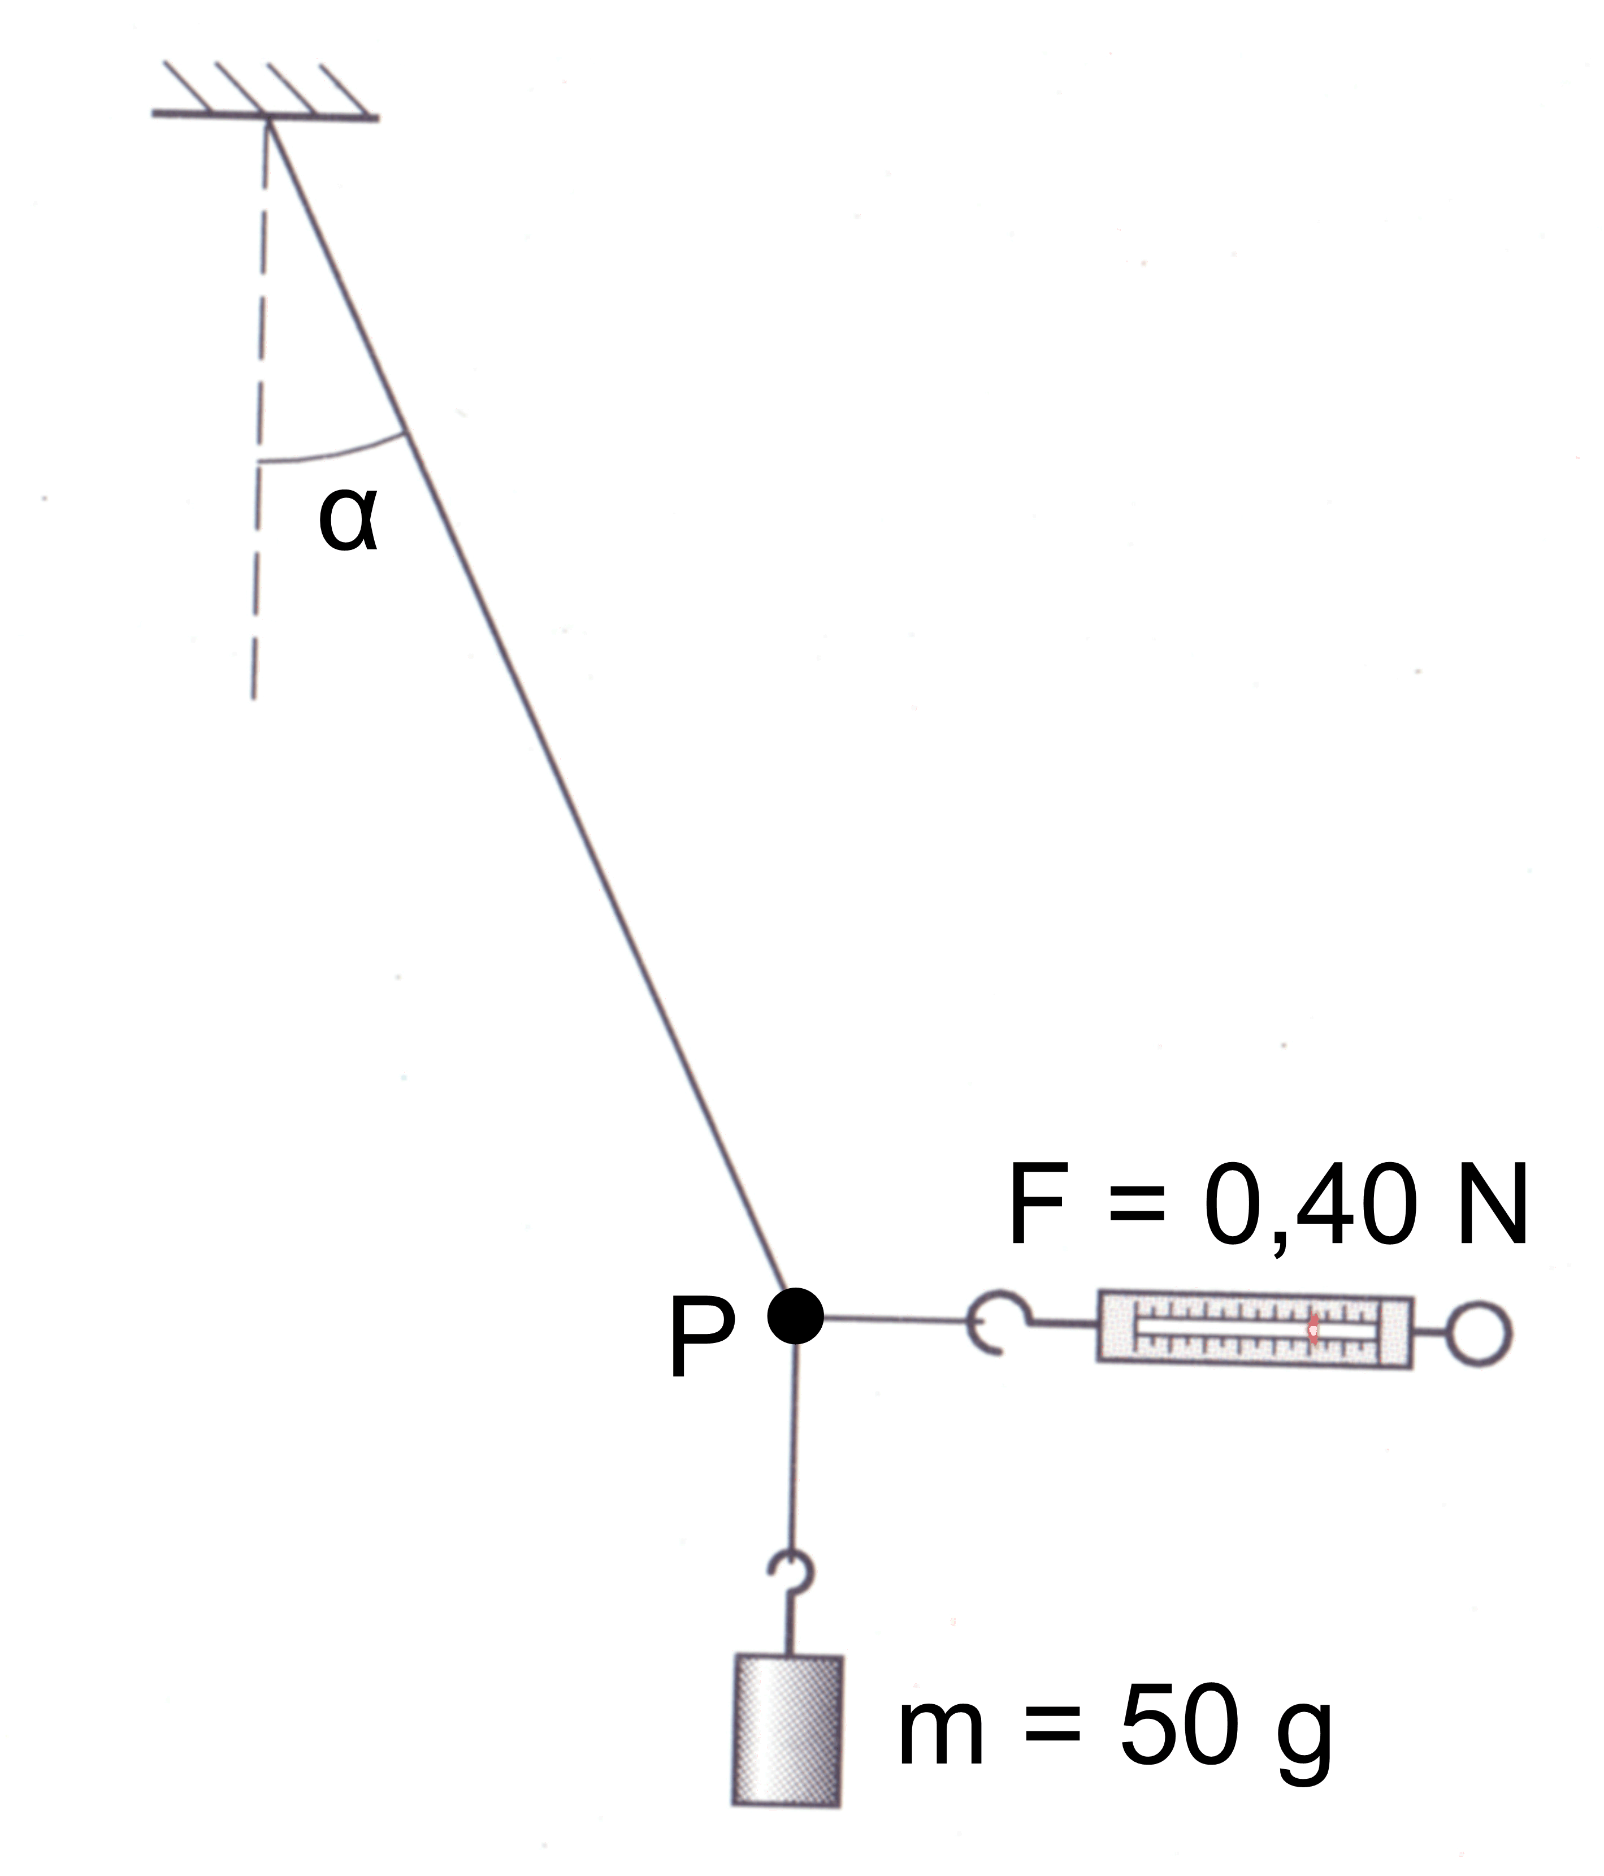
§3.4 : Krachten in evenwicht
Als een voorwerp in rust is, …
dan is de resulterende kracht op dat voorwerp 0 N !!!
Wiskundig opgeschreven:
Als een voorwerp in rust is, …
dan geldt: F_{res} = 0 ofwel ΣF = 0
Zie figuur hiernaast.
Punt P is in rust.
Bereken hoek α.

Slide 2
Op punt P werken 3 krachten:
F_{s}
1: De gewichtskracht van het gewichtje: F_{gew}
2: De veerkracht van de veerunster: F_{v}
3: De spankracht van het koord: F_{s}
F_{v}
F_{gew}

Slide 3
Ontbind de spankracht in een horizontale en een verticale component.
F_{s}
F_{s, vert}
Nu kunnen de krachten berekend worden:
F_{s, hor} = F_{v} = 0,40 N
F_{s, vert} = F_{gew} = F_{z} = m·g = 0,050 x 9,81 = 0,49 N
F_{s}² = F_{s, hor}² + F_{s, vert}²
F_{v}
F_{s, hor}
Opdracht:
1. Bereken F_{s}
2. Bereken α
Uitkomsten:
1. F_{s} = 0,63 N
2. α = 39⁰
Hint:
F_{gew}

